Slide 1
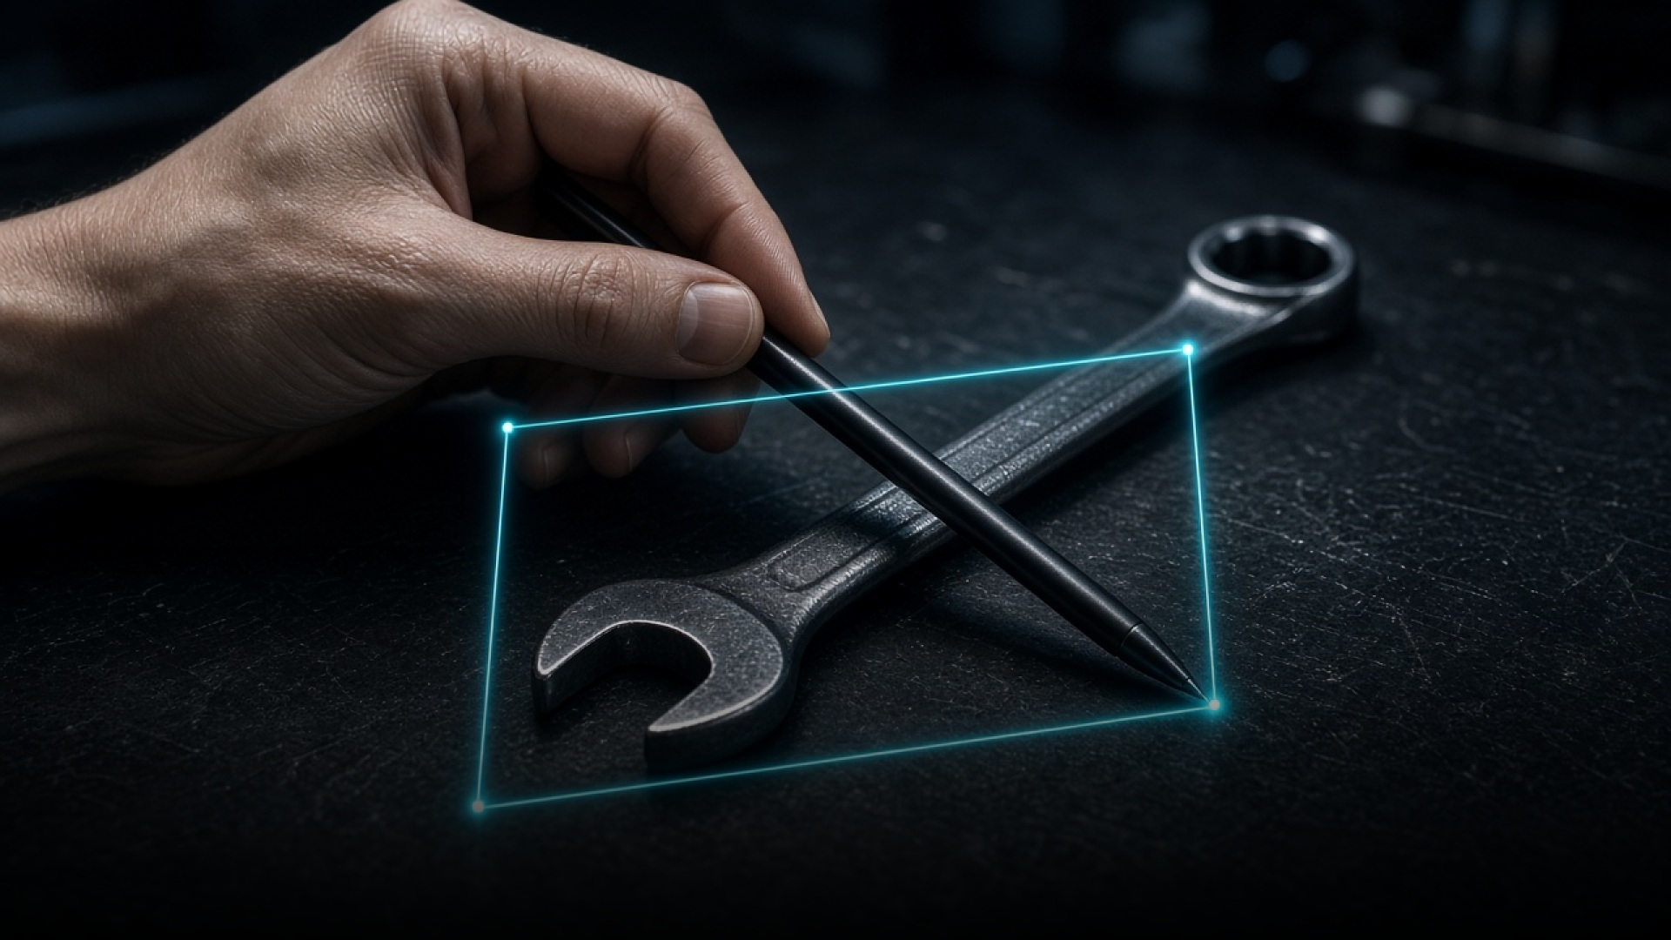
Представьте учебник с ошибочными ответами
Плохая разметка для нейросети — это ровно такая же «истина»
Notes:
Хук

Slide 2

ТЕМА 07
Разметка данных и сбор датасета
для производственной СТЗ
Ground truth · bbox / mask · YOLO · leakage · split по роликам
Notes:
Содержание темы 7: GT; class/bbox/mask; плотная рамка; окклюзии; имена; YOLO/VOC/COCO; ошибка→истина; разнообразие; соседние кадры; train/valid/test; leakage; баланс; negatives; split по роликам.

Slide 3

Ground truth — не «правда мира», а записанная метка
Сеть учится повторять аннотации. Качество модели ≤ качество разметки (ЛР5).
3/13

Slide 4
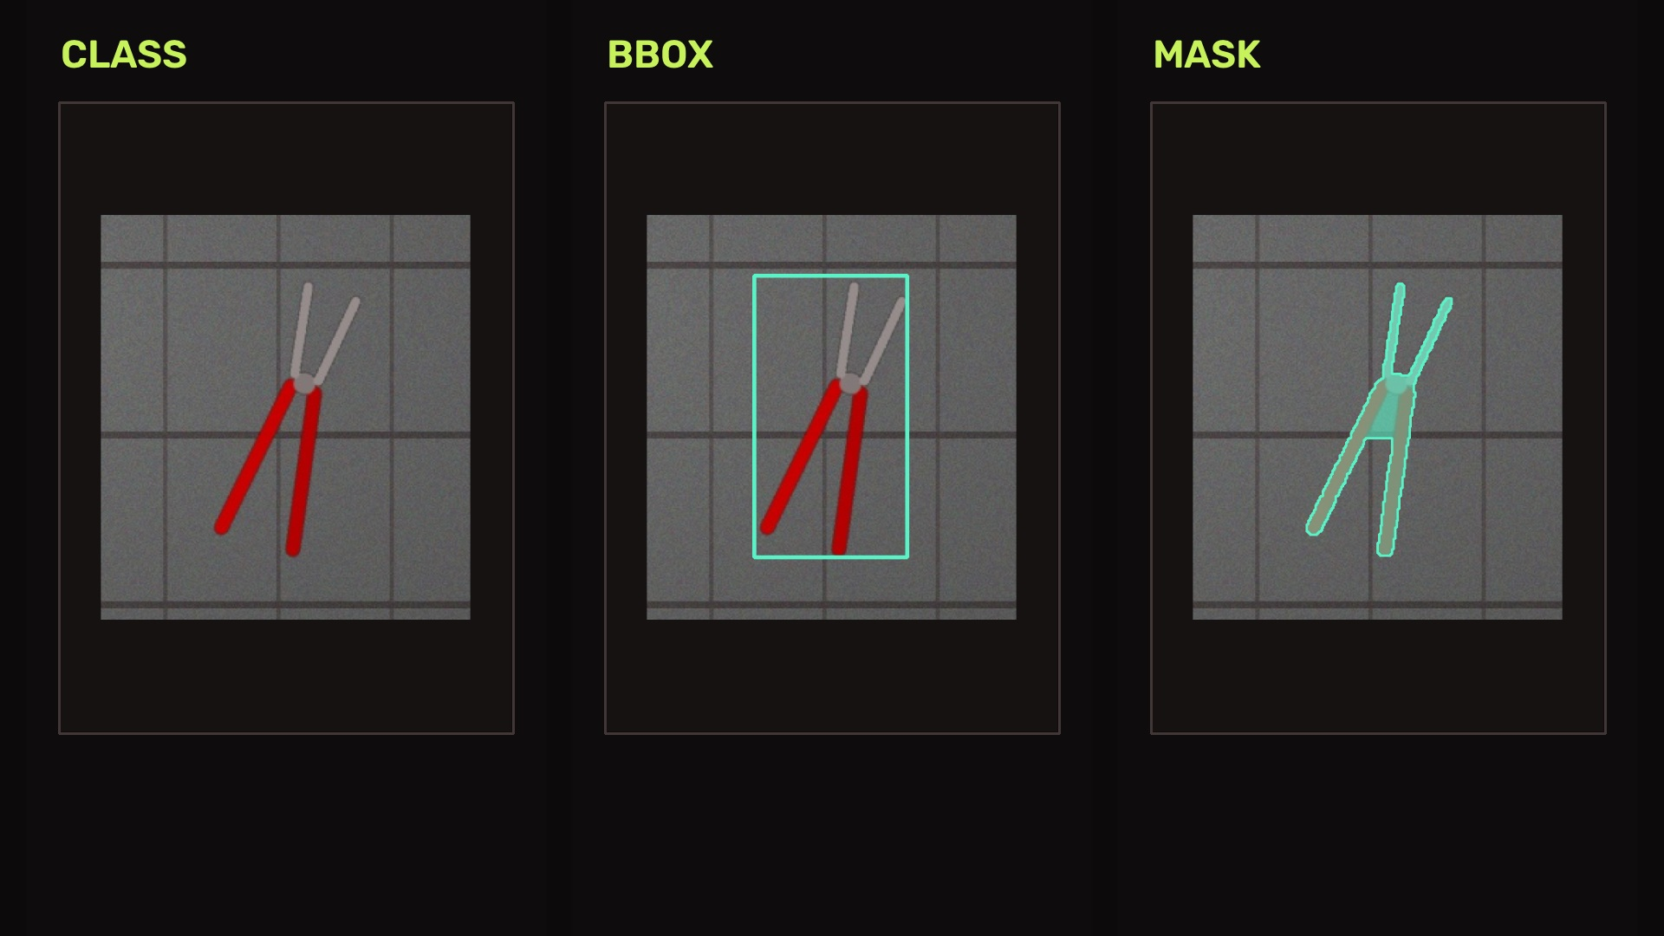
Три вида разметки · берём минимально достаточный: CLASS / BBOX / MASK
4/13

Slide 5
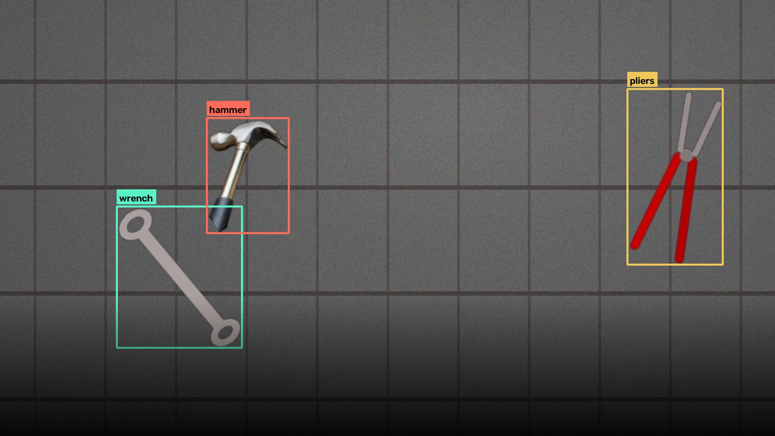
Плотная рамка · окклюзия целиком · конкретные имена классов
Рамка без лишнего фона и без обрезки. Закрытый объект — как будто виден полностью. wrench / hammer / pliers.
5/13

Slide 6
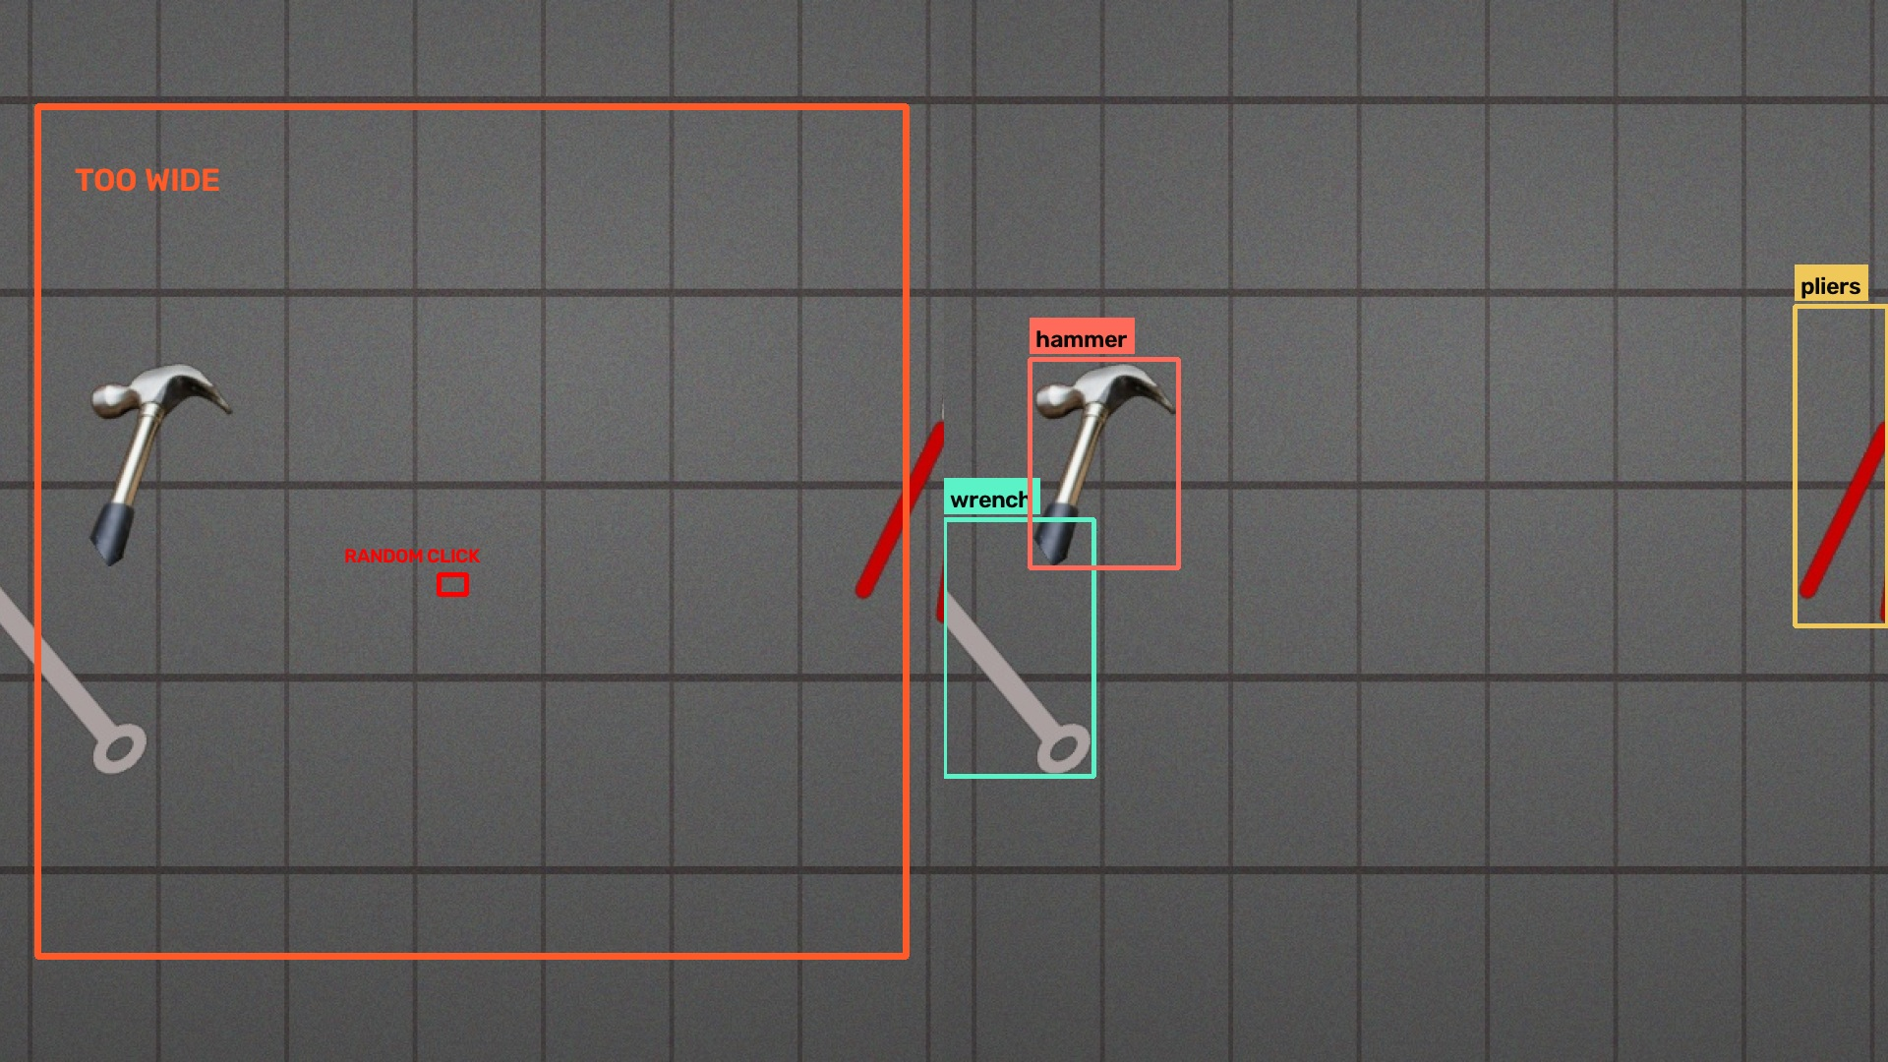
× ошибка разметчика
✓ корректные плотные рамки
Для модели ошибка разметки — не мусор, а целевой ответ в loss.
6/13

Slide 7
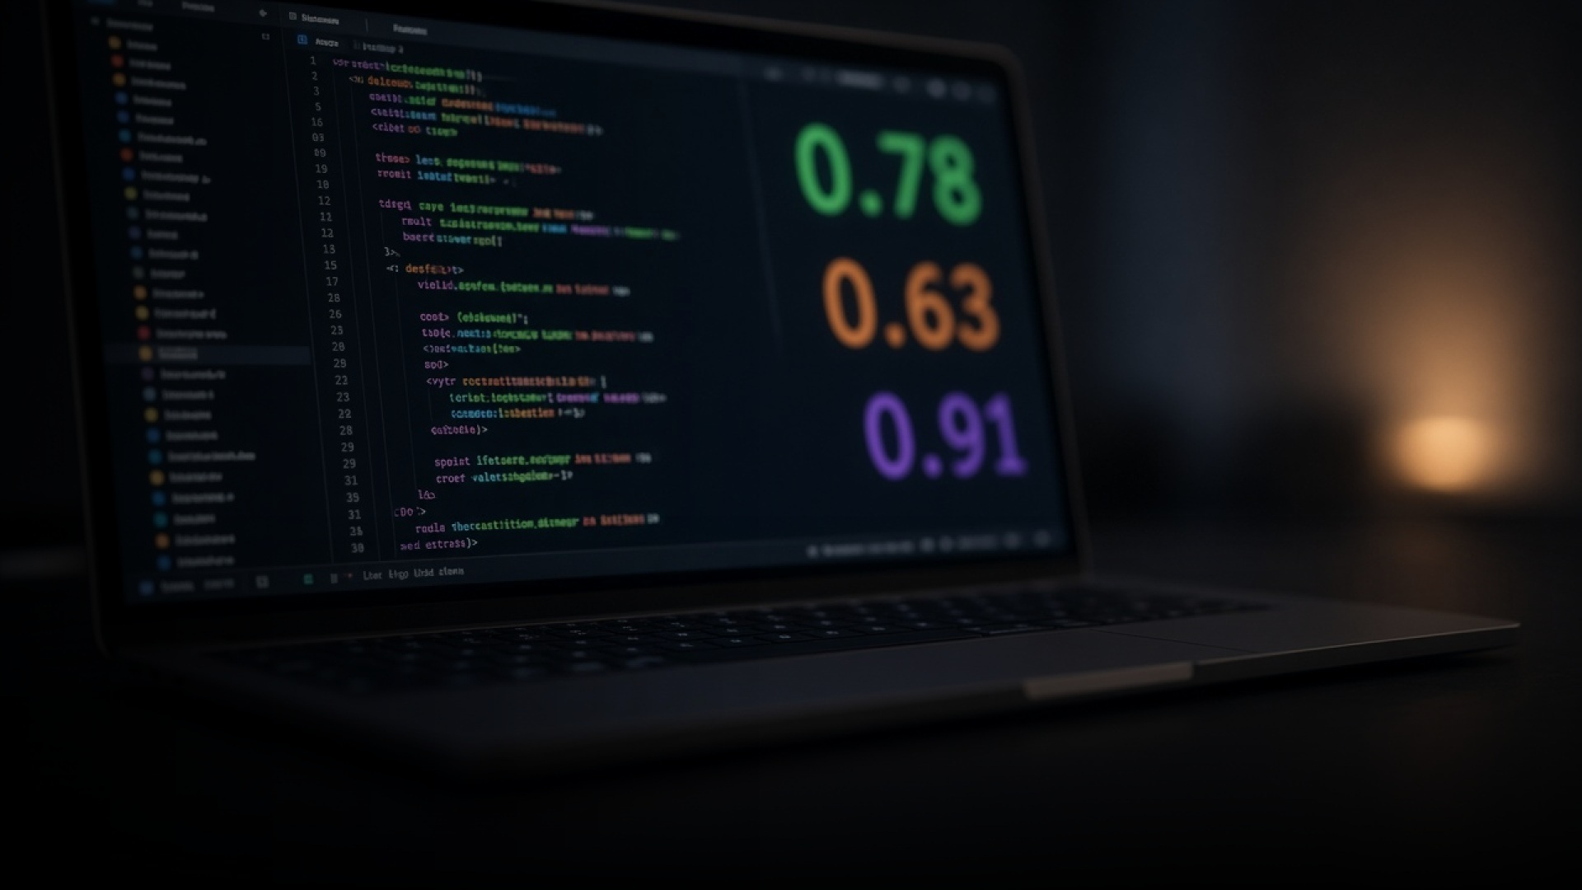
YOLO · VOC · COCO
Одна геометрия объекта — три формата записи.
YOLO (формат ЛР6)
0 0.51 0.43 0.18 0.27
class xc yc w h
нормировано в [0…1]
VOC — XML · COCO — JSON
7/13

Slide 8

Часть 2. Как собрать датасет, который не обманет метрики
Разнообразие условий · соседние кадры · train/valid/test · leakage · баланс · negatives

Slide 9
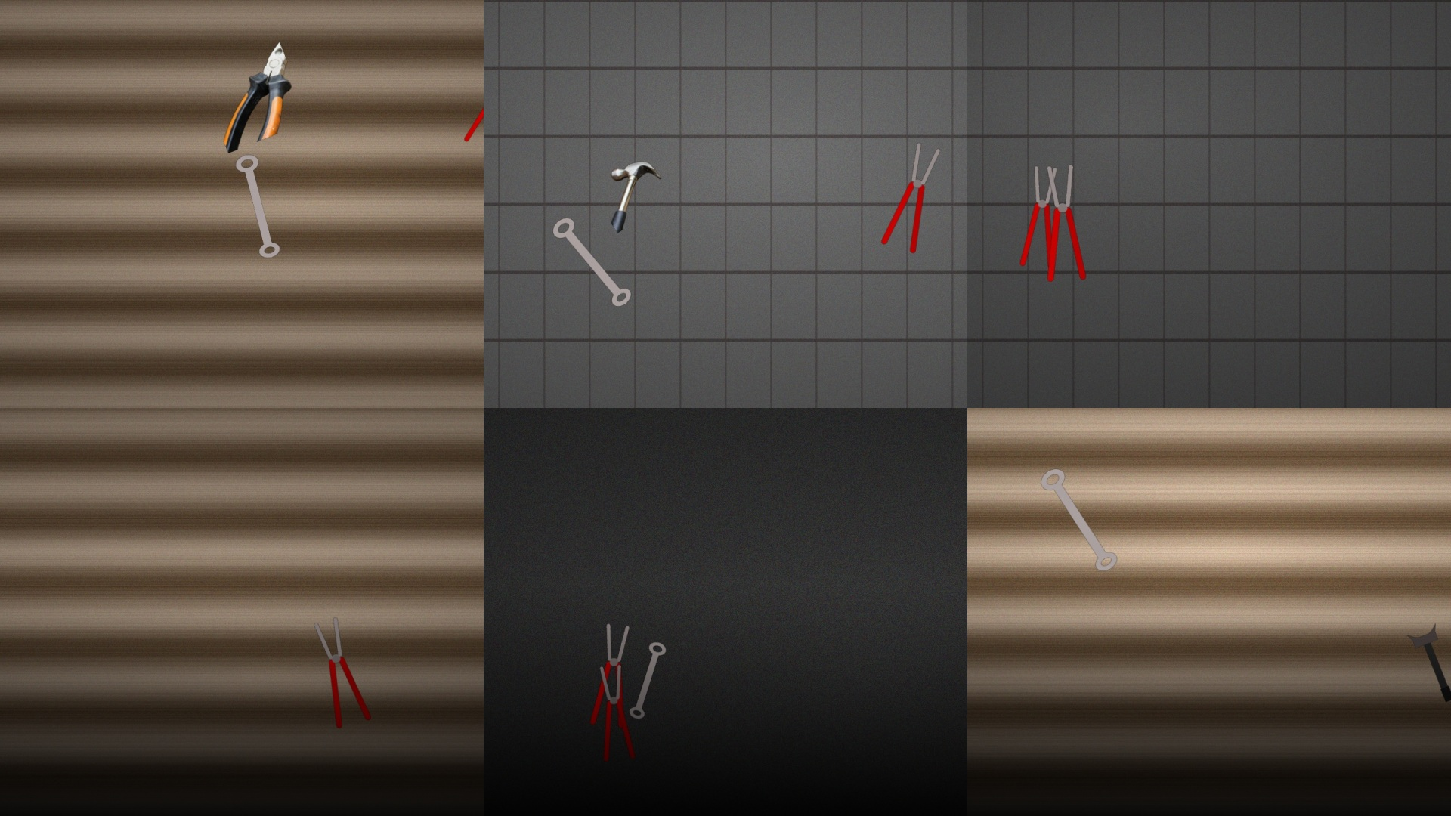
Разнообразие условий важнее «просто большого числа файлов»
Свет, ракурс, фон, перекрытия, другая смена/камера — иначе модель выучит одну сцену.
9/13

Slide 10
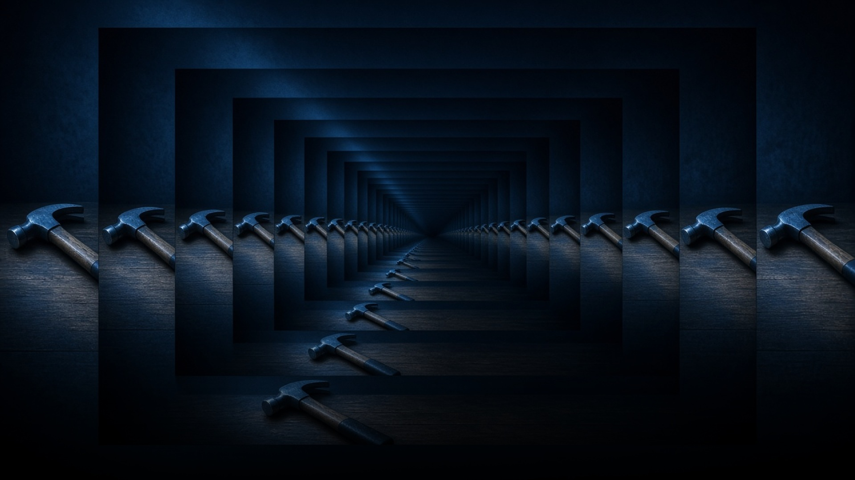
500 соседних кадров хуже, чем 100 разных
Почти копии мало дают новых признаков и помогают запомнить фон. Нарезка — так, чтобы кадры отличались.
10/13

Slide 11
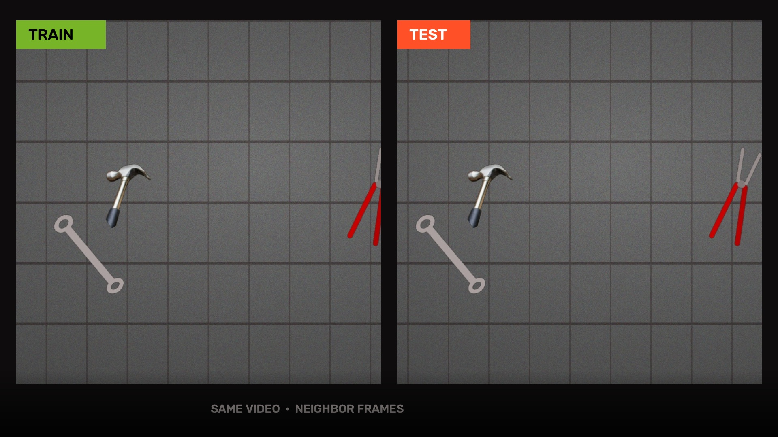
Data leakage: почти одинаковые кадры одного ролика в train и test
Метрики завышены. Решение ЛР5: split по роликам, не шаффлить соседние кадры.
11/13

Slide 12

Практика: что делать
1. Split по роликам
Все кадры videoXX — только в одной выборке
2. Баланс классов
Kд = Nmax/Nmin, ориентир ≤ 3
3. Negative images
Кадры без объектов — чтобы не было ложных детекций
4. Проверка split
Каждый класс должен быть в train / valid / test
12/13

Slide 13

Разметка задаёт, чему учится модель.
Датасет задаёт, чему она сможет.
Спасибо. Вопросы?

